Slide 1
機器學習與實作 乒乓球
組員 : 侯勝發、溫世新、顧和庭

Slide 2
專案需求
功能需求:
遊戲引擎-乒乓球(Ping pong):
遊戲機制:
發球 : 首次發球位置與方向決定初次路徑軌跡
切球 : 球體速度會因板子移動方向而改變
碰撞 : 球在移動中，下一幀會穿牆的時候，會移動至球的路徑與碰撞表面的交點。

Slide 3
專案需求
功能需求:
ML model-Decision Tree:
樣本收集 :
透過兩個模型遊玩，收集遊戲狀態增加更多特徵數量
Features : 球位置(x,y)、球速(ball_speed_x,ball_speed_y)
預測 :
利用決策樹，根據不同特徵進行預測

Slide 4
專案需求
效能需求:
遊戲FPS : 30
模型大小小於5mb

Slide 5
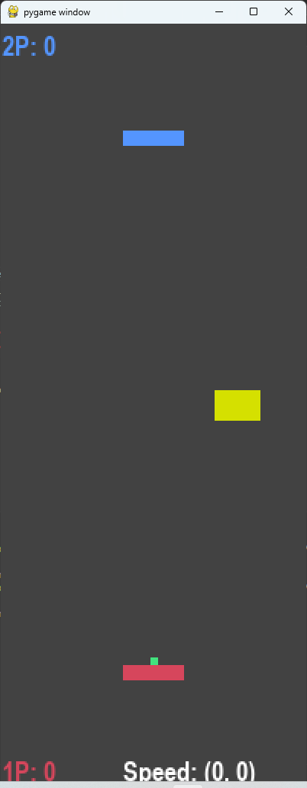
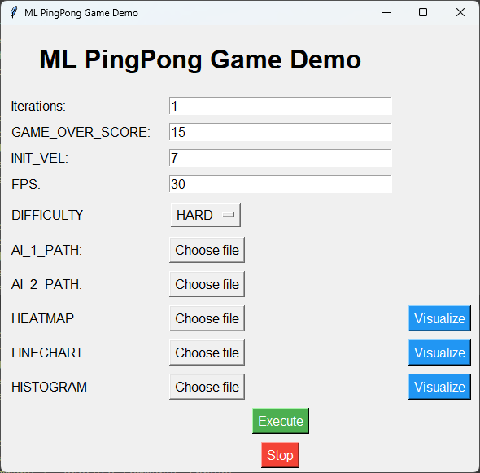
專案需求
介面需求:
外部介面 :
遊戲介面 :
球
板子
障礙物
GUI介面:
遊戲參數
執行檔案
資料可視化
障礙物

Slide 6
專案需求
介面需求:
內部介面 :
model : 決策樹模型，使用pickle儲存
Features : 特徵資料，使用pickle、csv儲存
Targets : 預測資料，使用pickle儲存
Record : 遊戲中資料，使用csv儲存

Slide 7
專案需求
限制:
環境版本:
Python : 3.9.13
模組版本:
MLGAME : 10.4.5.2、PyGame : 2.5.2、scikit-learn : 1.5.0
作業系統:
WINDOWS 11
硬體規格:
CPU : 11th Gen Intel(R) Core(TM) i7-1165G7 @ 2.80GHz
GPU : Intel(R) Iris(R) Xe Graphics
RAM: 16GB

Slide 8
專案需求
限制:
模型預測時間需小於0.033(s/frame)。

Slide 9
專案需求
驗收: (1)可以通過GUI正常執行
實驗情境 : (a) 玩家(人類) vs. AI (b)AI vs. AI
驗證流程 : 執行遊戲並確認發球、切球、碰撞等遊戲機制，是否正確

Slide 10
專案需求
驗收: (2)AI可以接到球20次以上
實驗情境 : (a) NORMAL難度 (b)HARD難度
實驗設計 : 載入訓練完的模型或重頭開始訓練新模型，並通過AI開始遊玩，完成訓練後，使用AI自動跑20次，並紀錄下每次接球次數，最後進行確認。

Slide 11
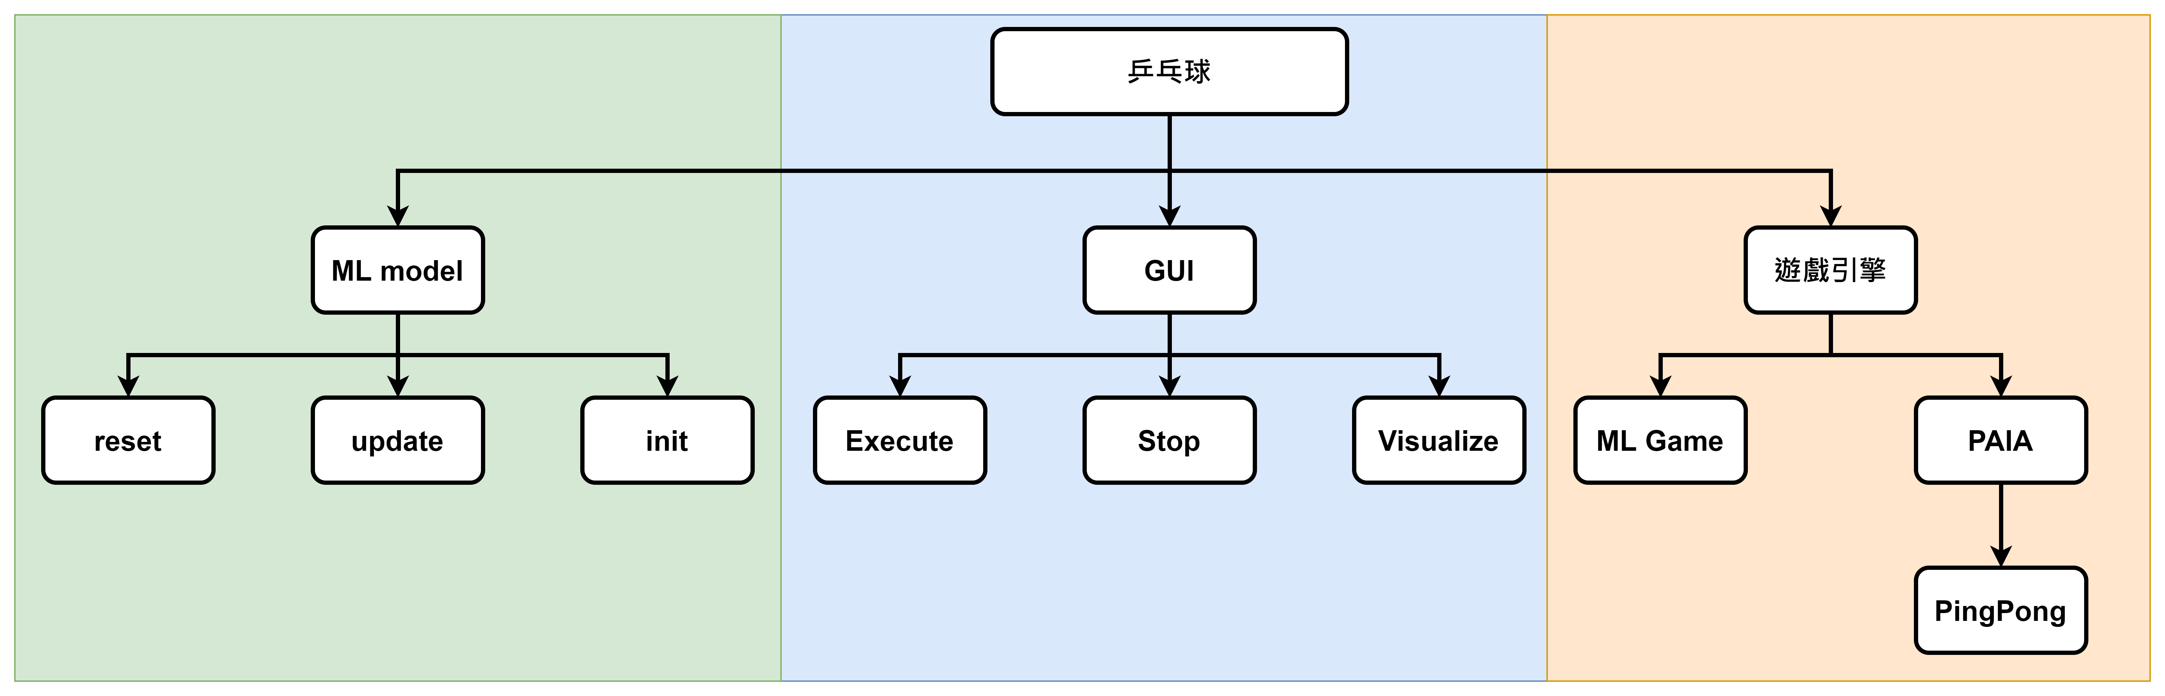
專案架構(06/05)
Breakdown

Slide 12
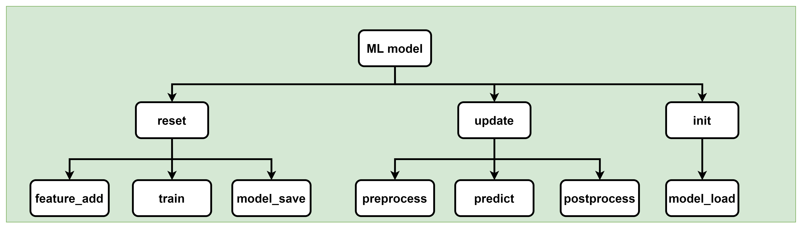
專案架構(06/05)
Breakdown

Slide 13
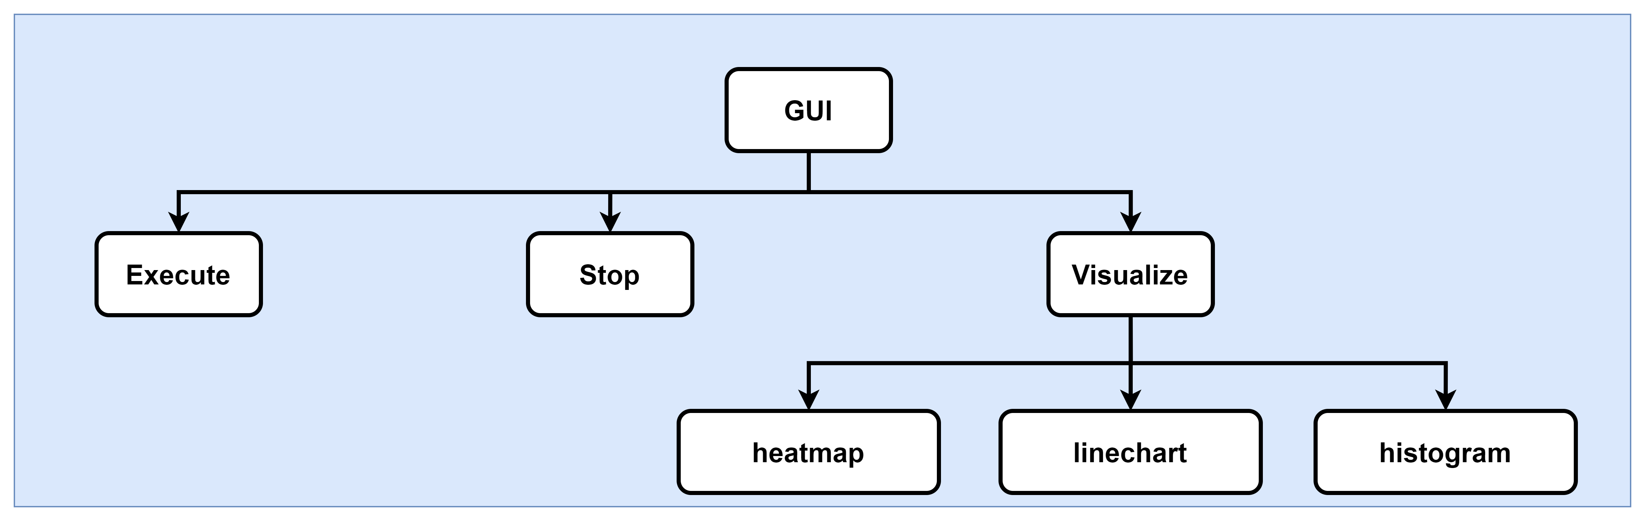
專案架構(06/05)
Breakdown

Slide 14
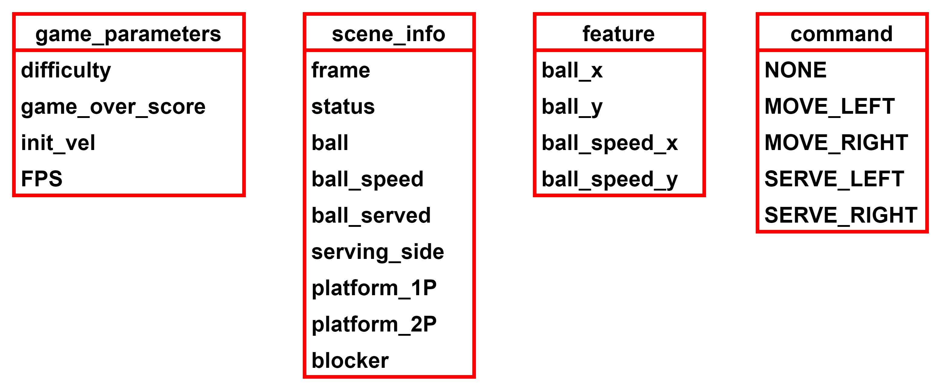
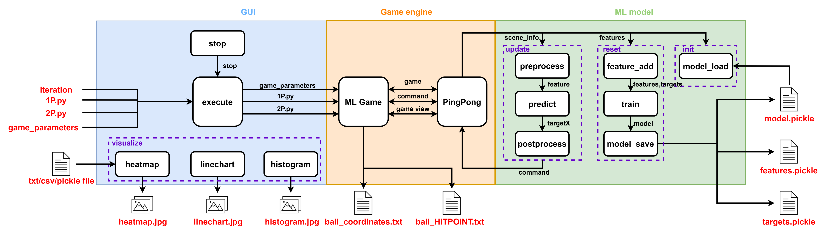
專案架構
Architecture

Slide 15
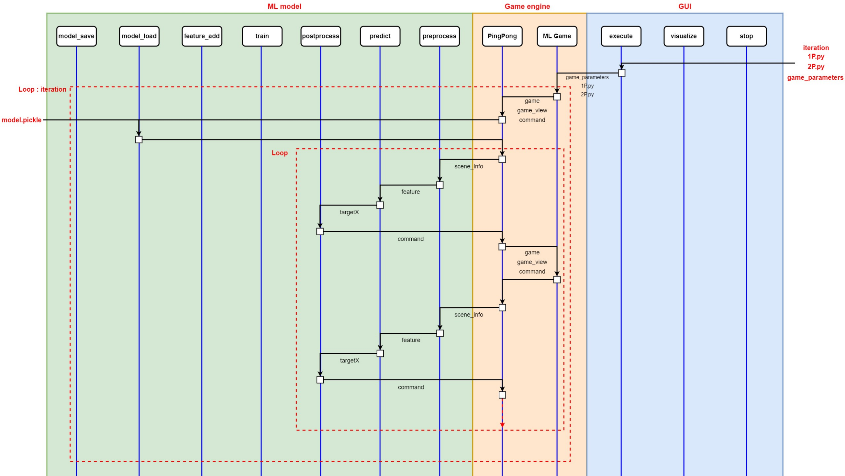
專案架構
MSC
遊戲啟動、讀取模型

Slide 16
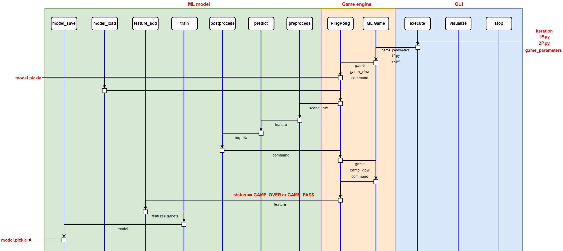
專案架構
MSC
遊戲結束、訓練模型

Slide 17
API
model_load
model_load
輸入 | 無
輸出 | 無
參數 | DIR : 模型儲存資料夾
方法 | os.path.dirname() pickle.load()
情境 | 讀取資料夾中模型(.pickle)，若檔案不存在則建立新模型。

Slide 18
API
model_save
model_save
輸入 | DIR(str) : 資料夾位置 features(list) : 準備儲存的特徵陣列
輸出 | 無
參數 | DIR(str) : 模型儲存資料夾
方法 | csv.writer() pickle.dump()
情境 | 使用.pickle儲存模型、特徵，並將特徵儲存成csv以便觀察

Slide 19
API
feature_add
feature_add
輸入 | DIR(str) : 資料夾位置 Feature(list) : 準備新增的特徵陣列
輸出 | Temp(list) : 更新完畢的特徵陣列與預測結果
參數 | HIT_POINT_Y(int) : 球與板子的交點(y軸) ball_speed_y(int) : 球在y方向上的速度 WIDTH(int) : 畫面寬度 HEIGHT(int) :畫面高度 NEGATIVE_HIT_POINT_Y(bool) : 判斷此時為1P或2P
方法 | pickle.load() extend() append()
情境 | 通過讀取出舊特徵與預測結果，並新增新特徵與預測結果以便儲存。

Slide 20
API
train
train
輸入 | features(list) : 特徵陣列 targets(list) : 預測結果陣列
輸出 | 無
參數 | 無
方法 | sklearn. DecisionTreeRegressor.fit()
情境 | 使用決策樹訓練模型

Slide 21
API
preprocess
preprocess
輸入 | scene_info(dist) : 遊戲資訊
輸出 | feature(list) : 特徵資料
參數 | Width(int) : 畫面寬度 Height(int) : 畫面高度 DRAW_BALL_SPEED(int) : 遊戲限制的最高速度
方法 | append()
情境 | 從遊戲資料中讀出幀數、球的x,y座標、球的x,y方向上速度，最後將其進行正規化，並當作特徵儲存

Slide 22
API
predict
predict
輸入 | features(list) : 特徵陣列
輸出 | target(float) : 預測出結果
參數 | model : 模型
方法 | sklearn. DecisionTreeRegressor.predict()
情境 | 使用決策樹預測

Slide 23
API
postprocess
postprocess
輸入 | number(float) : 預測出結果(浮點數)
輸出 | number(int) : 捨入後的結果(整數)
參數 | platform_speed(int) : 板子移動速度
方法 | round()
情境 | 將輸入的浮點數，進行捨入使其會被板子移動速度整除

Slide 24
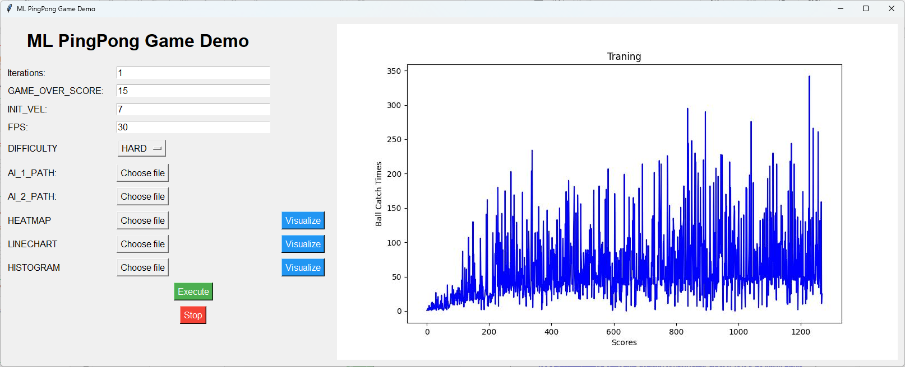
驗收
(2) AI可以接到球20次以上-NORMAL難度-1P
Iteration : 100 , INIT_VEL : 7, GAME_OVER_SCORE : 15

Slide 25
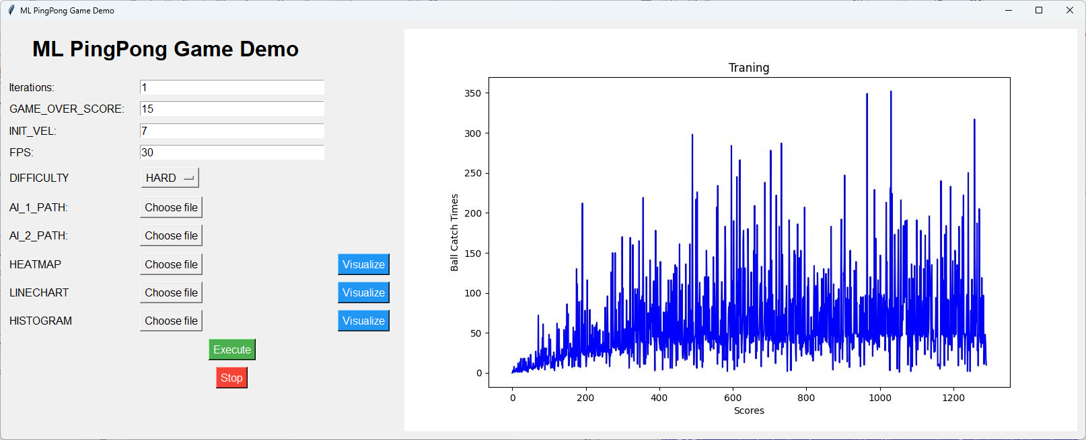
驗收
(2) AI可以接到球20次以上-NORMAL難度-2P
Iteration : 100 , INIT_VEL : 7, GAME_OVER_SCORE : 15

Slide 26
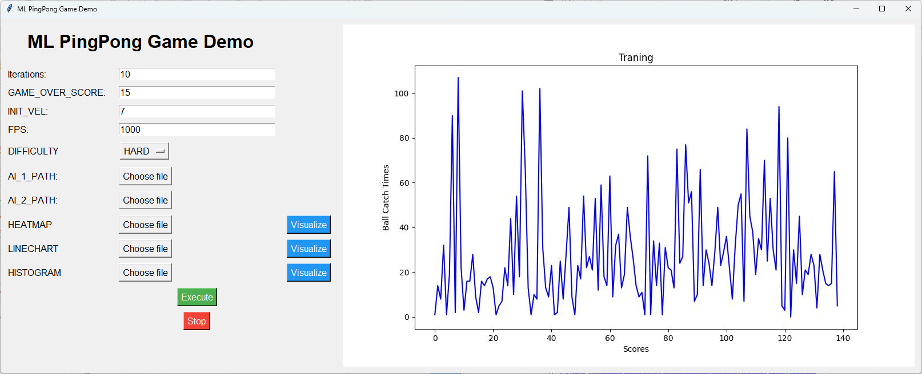
驗收
(2) AI可以接到球20次以上- HARD難度-1P
Iteration : 10 , INIT_VEL : 7, GAME_OVER_SCORE : 15

Slide 27
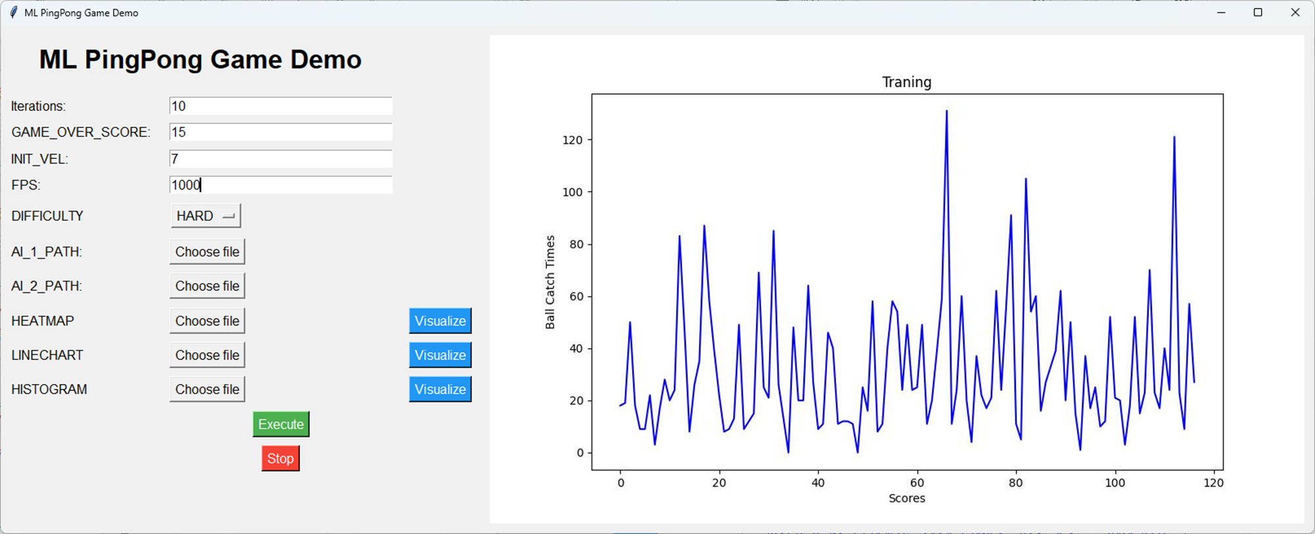
驗收
(2) AI可以接到球20次以上- HARD難度-2P
Iteration : 10 , INIT_VEL : 7, GAME_OVER_SCORE : 15

Slide 28
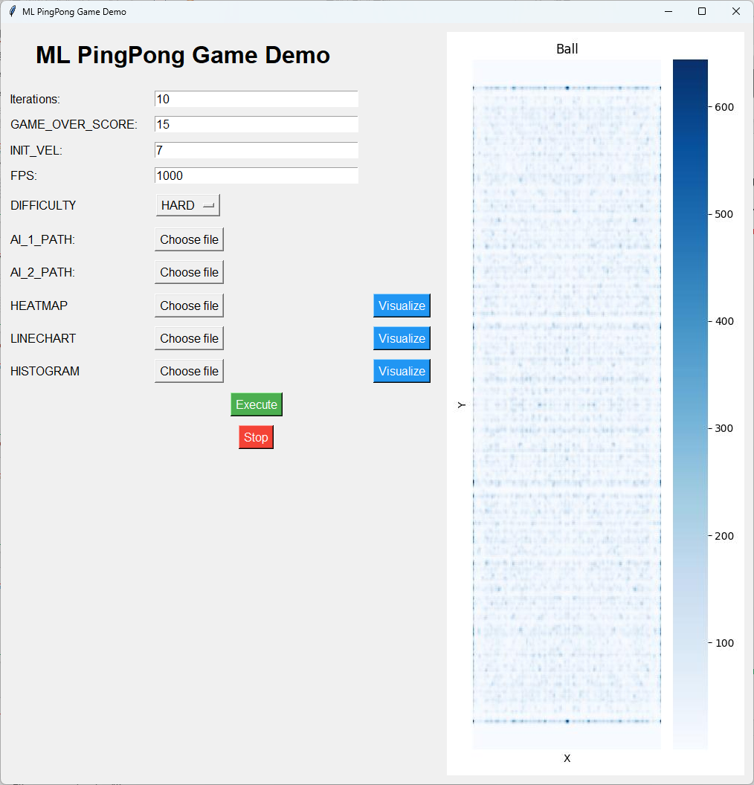
DEMO
資料可視化-Heatmap
球移動路徑

Slide 29
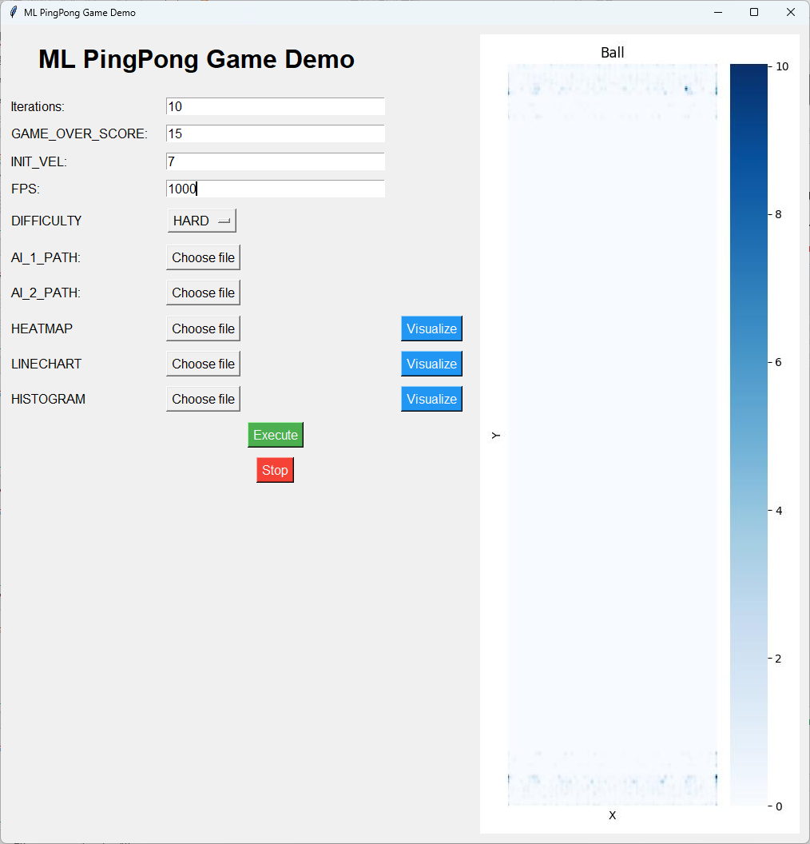
DEMO
資料可視化-Heatmap
漏接球的座標

Slide 30
DEMO
資料可視化-Line chart
接球次數

Slide 31
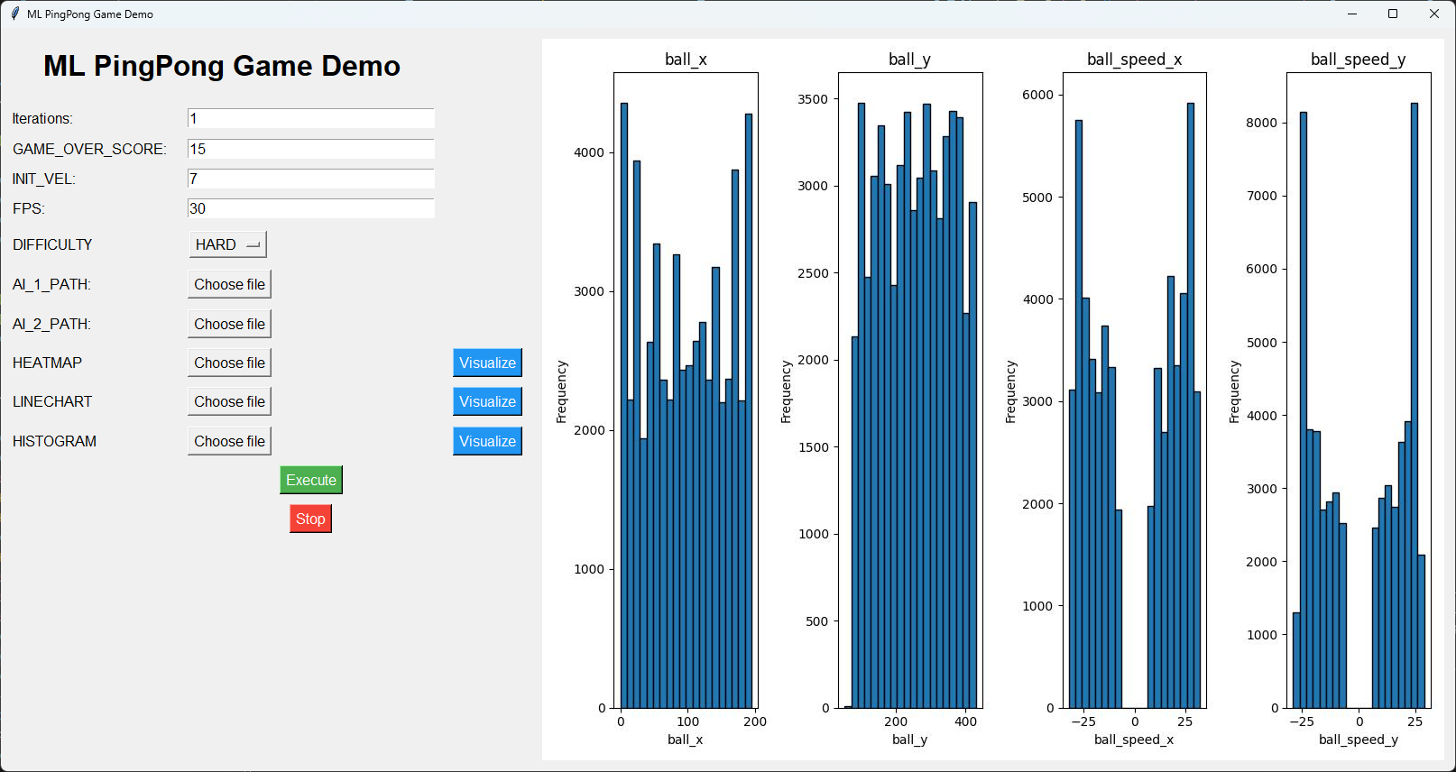
DEMO
資料可視化-Histogram
特徵分佈-1P

Slide 32
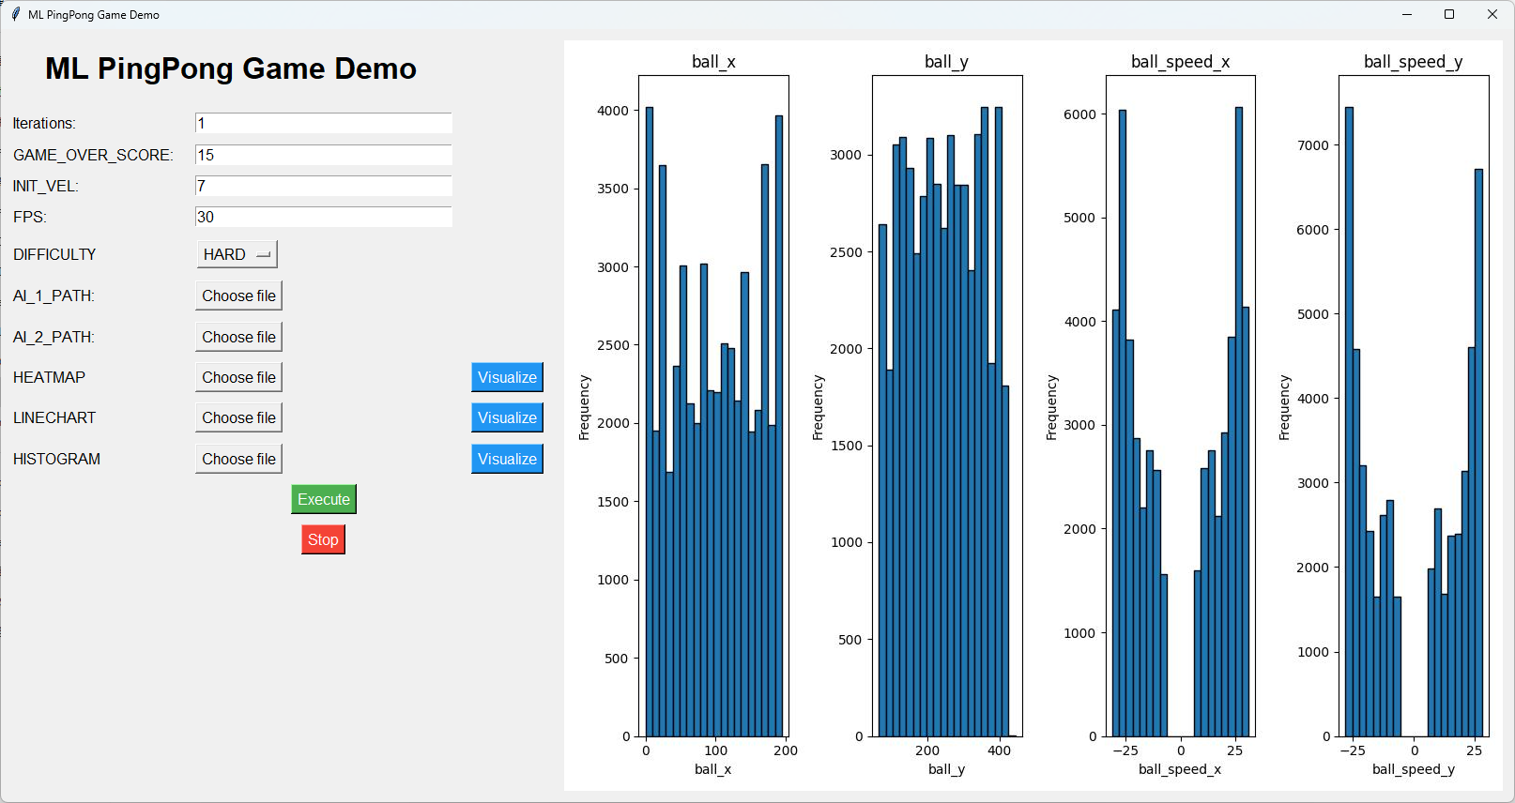
DEMO
資料可視化-Histogram
特徵分佈-2P

Slide 33
問題紀錄

Slide 34
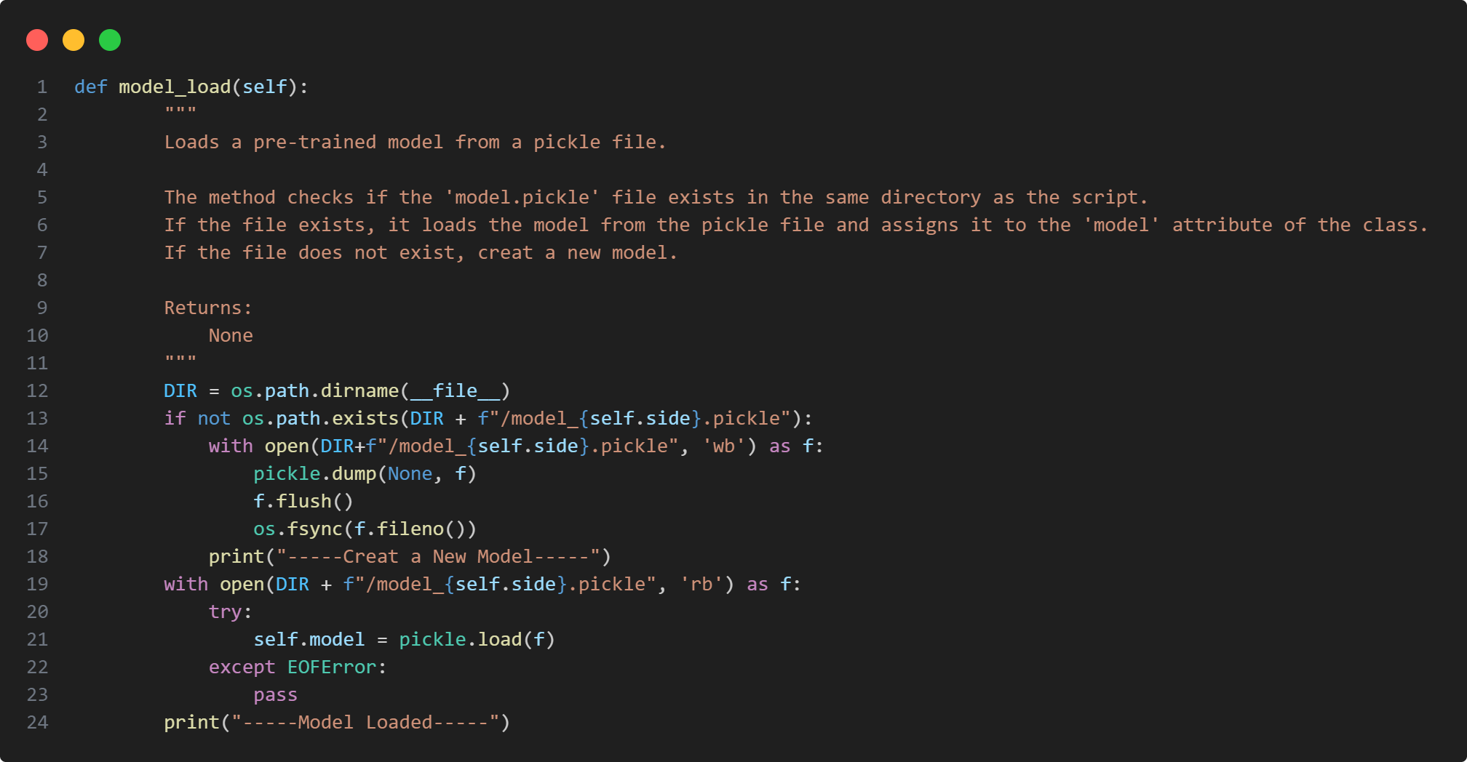
CODE
model_load

Slide 35
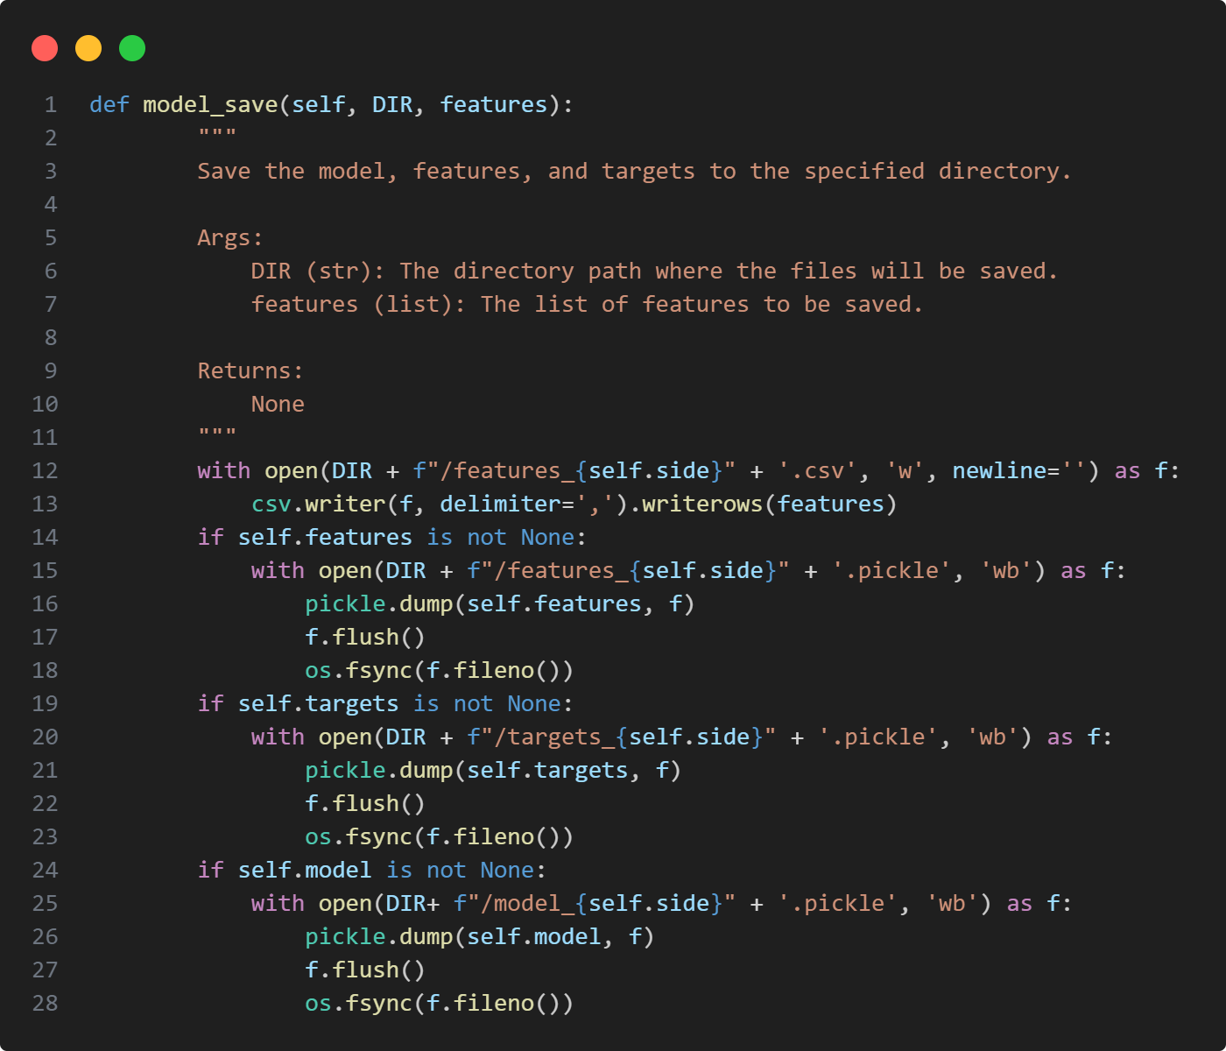
CODE
model_save

Slide 36
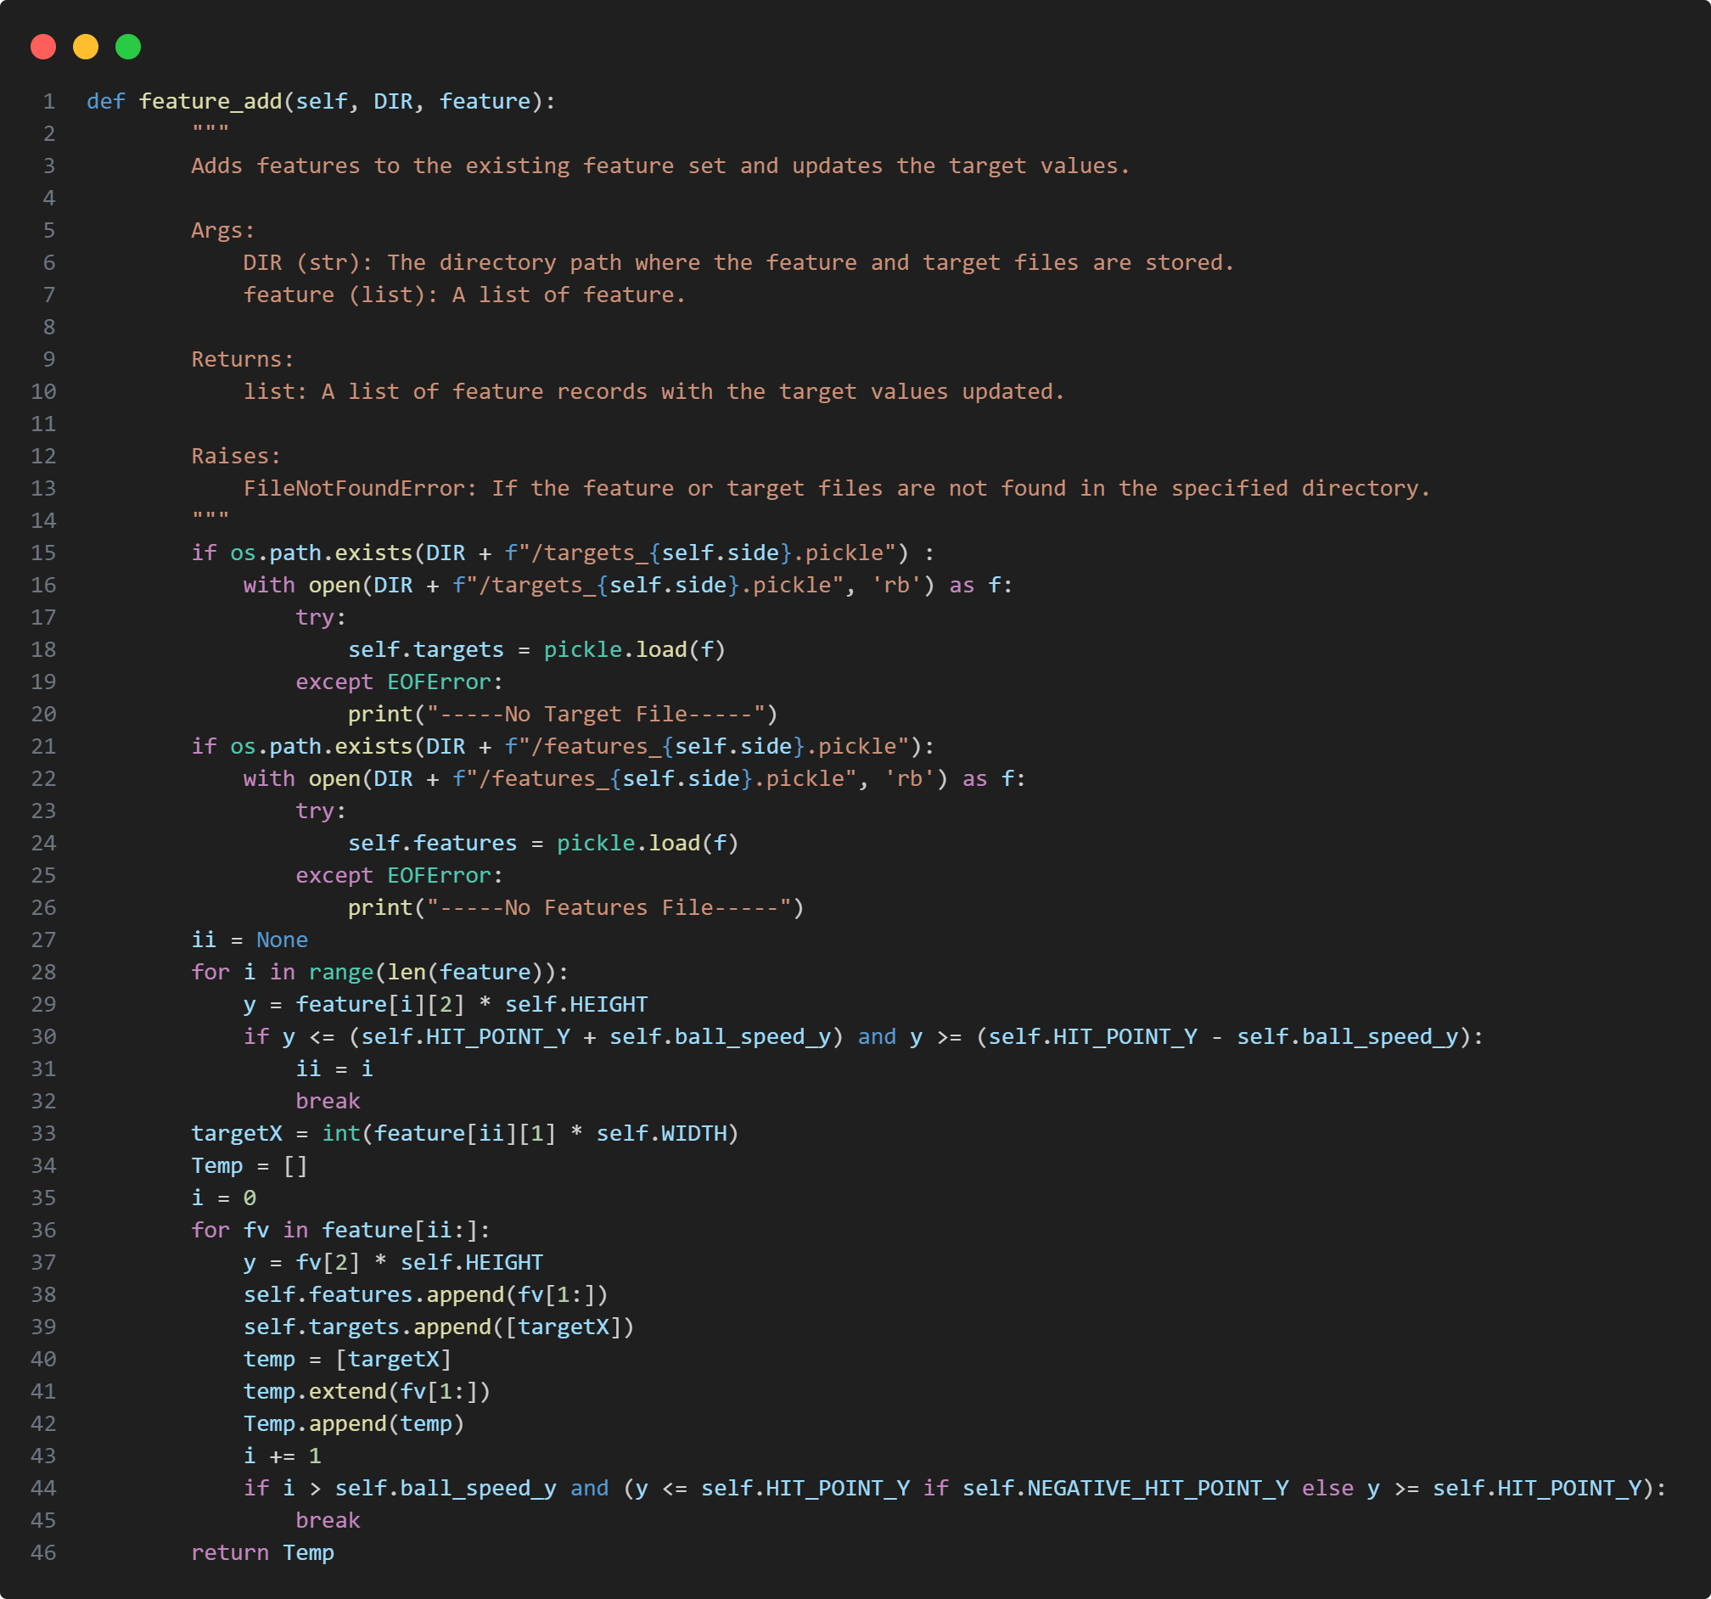
CODE
feature_add

Slide 37
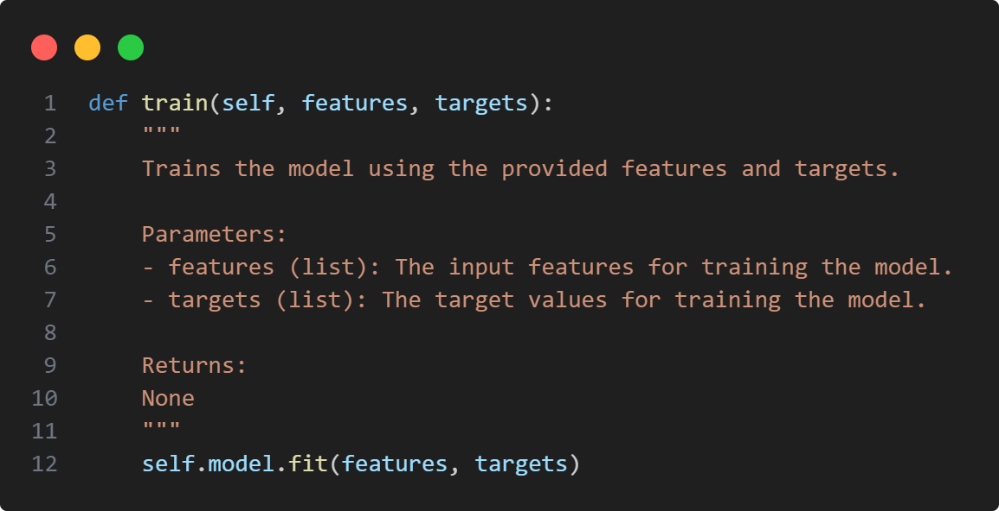
CODE
train

Slide 38
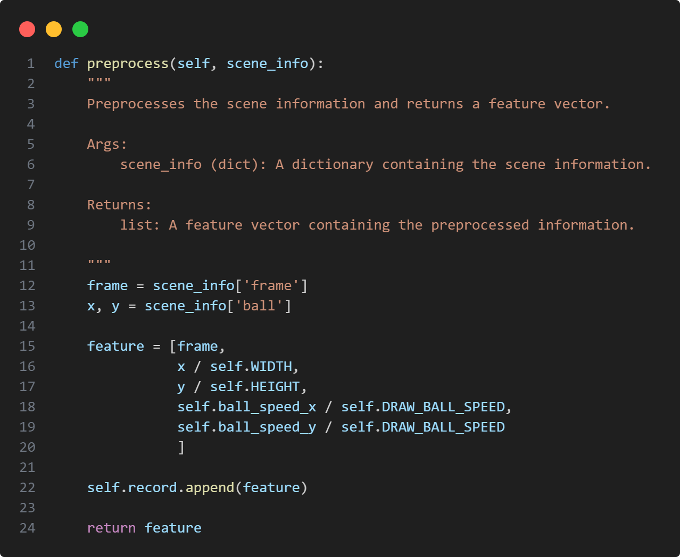
CODE
preprocess

Slide 39
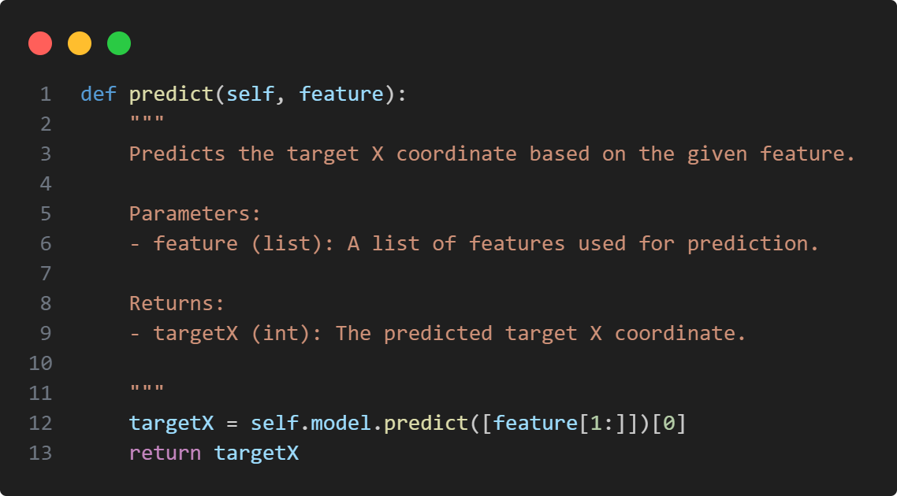
CODE
predict

Slide 40
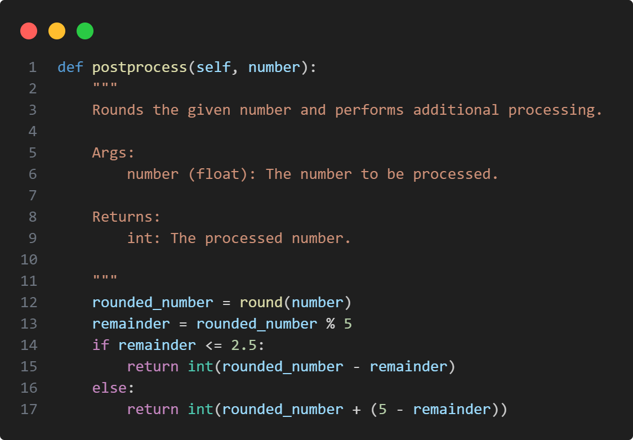
CODE
postprocess

